Slide 1
La vida contemporánea
La educación y las carreras profesionales
AP Spanish Language and Culture
Tema:
La vida contemporánea
Contextos:
La educación y las carreras profesionales
Otros temas:
Las relaciones profesionales, El trabajo voluntario

Slide 2
La vida contemporánea
La educación y las carreras profesionales
AP Spanish Language and Culture
Skills and learning objectives
3.A: Interpret the distinguishing features of a text.
6.B: Understand and apply appropriate and varied syntactical expressions in interpersonal writing.
7.B: Use appropriate vocal and visual strategies to communicate an idea in presentational speaking.
3.A.2: Identify the purpose.
7.B.1: Produce spoken presentations in the appropriate register with an introduction, development of topic, and conclusion.
7.B.2: Use transitional expressions and cohesive devices to create paragraph-length discourse in spoken presentations.
6.B.1: Use transitional expressions and cohesive devices to create paragraph-length discourse in written exchanges.
6.B.2: Comprehend and produce simple, compound, and complex sentences in a variety of time frames in written exchanges.

Slide 3
La vida contemporánea
La educación y las carreras profesionales
AP Spanish Language and Culture
Skills and learning objectives
7.B: Use appropriate vocal and visual strategies to communicate an idea in presentational speaking.
7.B.1: Produce spoken presentations in the appropriate register with an introduction, development of topic, and conclusion.
7.B.2: Use transitional expressions and cohesive devices to create paragraph-length discourse in spoken presentations.

Slide 4
Introducción World Language Career Expo Noviembre, martes 13 World Language Career Expo at West Aurora High School VIRTUAL 2020
La vida contemporánea
La educación y las carreras profesionales
AP Spanish Language and Culture

Slide 5
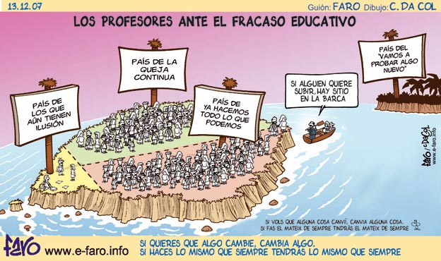
Observa la siguiente tira cómica y contesta las preguntas que le siguen.
La vida contemporánea
La educación y las carreras profesionales
AP Spanish Language and Culture

Slide 6
1. ¿Por qué están divididos los países? ¿Qué se observa con respecto al tamaño de cada país? 2. ¿Qué nos dice la tira cómica de la educación en general? 3. ¿A cuál de los cuatro “países” crees que pertenece los Estados Unidos? Es decir, ¿cuál de los “países” se parece más a los Estados Unidos? ¿Por qué?
La vida contemporánea
La educación y las carreras profesionales
AP Spanish Language and Culture

Slide 7
Para discutir con nuestros colegas… 1. ¿Qué tipo de respuestas darán los estudiantes? 2. ¿Qué obstáculos pueden encontrar los estudiantes con esta actividad? 3. ¿Cómo aplicarías esta actividad en tu clase?
La vida contemporánea
La educación y las carreras profesionales
AP Spanish Language and Culture

Slide 8
A leer… “Héctor Max” y “El mejor lugar”
La vida contemporánea
La educación y las carreras profesionales
AP Spanish Language and Culture

Slide 9
Escribe tres carreras/profesiones que te interesan y que piensas es lo que te gustaría hacer después de graduarte de la preparatoria. 1. 2. 3.
La vida contemporánea
La educación y las carreras profesionales
AP Spanish Language and Culture

Slide 10
Presentación oral: Una encuesta (pg.80) Entrevista a 2 personas de habla hispana en tu comunidad (1 hombre y 1 mujer). 1. ¿Qué trabajos son solo para mujeres y cuáles son solo para hombres? 2. ¿Qué trabajos son para ambos? 3. ¿Hay alguna profesión que no aparece en la lista que piensas es solo para hombre o mujer? Para discutir… 1. ¿Son diferentes las ideas de la mujeres a los hombres? 2. ¿Hay ocupaciones o profesiones que definitivamente son para un solo sexo, según las personas que entrevistaste? 3. ¿Qué impresión general tienes de los resultados de la encuesta?
La vida contemporánea
La educación y las carreras profesionales
AP Spanish Language and Culture

Slide 11
La vida contemporánea
La educación y las carreras profesionales
AP Spanish Language and Culture
 | Respuesta de la mujer |  |  | Respuesta del hombre
 | Solo para varones | Solo para mujeres | Ambos | Solo para varones | Solo para mujeres | Ambos
Medicina
Derecho
Enfermería
Carpintería
Pilotear aviones
Luchar en la guerra
Secretaria
Baile
Enseñanza
Política
Mecánica
Diseño

Slide 12
Día 1 World Language Career Expo Noviembre, martes 13
La vida contemporánea
La educación y las carreras profesionales
AP Spanish Language and Culture

Slide 13
La vida contemporánea
La educación y las carreras profesionales
AP Spanish Language and Culture
Más de 50 profesionales bilingües del área de Chicago:
Mercadeo, Contabilidad, Trabajo Social, Medicina, Interpretación, Educación, Admisiones Universitarias, Transporte, Bienes Raíces, Negocios, Práctica Profesional, Policía, Bomberos, Servicios para Inmigrantes, Biblioteca, Banca, FBI, ¡y más!
Representa una amplia variedad de idiomas:
Francés, Español, Chino, Árabe, Italiano, Alemán, Neo-Melanesian Pidgin, Telugu, Hindi, Griego, Urdu, Polaco, Punjabi
¡Descubre cómo las habilidades lingüísticas les
han ayudado en sus carreras!

Slide 14
La vida contemporánea
La educación y las carreras profesionales
AP Spanish Language and Culture
Cómo comportarse en un entorno profesional
Lo que SÍ se hace | Lo que NO se hace
1. 2. 3. 4. 5. | 1. 2. 3. 4. 5.
Imagina que estás conversando con una persona en un contexto profesional. ¿Qué comportamientos debes exhibir? ¿Cuáles debes evitar? Intercambia tus ideas con tu compañero(a).

Slide 15
Profesionalismo: Mostrar interés - Presentarse apropiadamente - Escuchar atentamente - Preguntas adicionales - Mantener contacto visual - Dar las gracias - Saludo de manos ¡Vamos a practicar!
La vida contemporánea
La educación y las carreras profesionales
AP Spanish Language and Culture

Slide 16
La vida contemporánea
La educación y las carreras profesionales
AP Spanish Language and Culture
Comportamientos que se deben de evitar
No uses tu celular
No escribas notas mientras hablas con los profesionales invitados
No interrumpas una conversación que ya ha comenzado
No te alejes hasta que haya una pausa natural en la conversación (y después de dar las gracias)
No uses ropa inapropiada

Slide 17
La vida contemporánea
La educación y las carreras profesionales
AP Spanish Language and Culture
Recordatorios para el martes, noviembre 13
Saluda, preséntate y cuéntale al invitado que idioma estás aprendiendo
Si un invitado está hablando con alguien más, espera a ser invitado a la conversación
Averigua qué idioma habla y cuál es su profesión
Mantén contacto visual y espera hasta después de la conversación para escribir cualquier nota
Espera una pausa natural en la conversación, agradécele al invitado y dale la mano.

Slide 18
La vida contemporánea
La educación y las carreras profesionales
AP Spanish Language and Culture
Día 2
La última vez…
Ya hablamos de profesionalismo
¿Cuáles son algunos de los comportamientos que se deben exhibir durante la exposición?
¿Cuáles son algunas conductas que se deben evitar?

Slide 19
La vida contemporánea
La educación y las carreras profesionales
AP Spanish Language and Culture
Para empezar una conversación:
Di hola, preséntate y di qué idioma estás aprendiendo
Pregúntale al invitado qué idioma habla y cuál es su profesión
Basado en esa información, haz preguntas adicionales
Para discutir con nuestros colegas: ¿Tú o Usted?

Slide 20
La vida contemporánea
La educación y las carreras profesionales
AP Spanish Language and Culture
Hacer preguntas
Habrá más de 50 profesionales bilingües de una amplia variedad de carreras que hablan más de 10 idiomas en el World Language Career Expo
¿Qué preguntas te gustaría hacerles?
Prepara 3 preguntas para compartir con la clase
1.
2.
3.

Slide 21
La vida contemporánea
La educación y las carreras profesionales
AP Spanish Language and Culture
Otras preguntas
Acerca de prender otro lenguaje:
¿Cuándo y por qué aprendió el segundo idioma?
¿Cuánto le tomó para dominar su segundo idioma?
¿Alguna vez se sintió frustrado cuando estaba aprendiendo el segundo idioma?
¿Aprendió el segundo idioma en la escuela o en la casa?
¿Quién lo motivó a aprender un segundo idioma?
¿Fue difícil para usted aprender inglés (si el inglés no es su lengua nativa)?
¿Hay ocasiones donde le confunde cambiar de lenguaje cuando está hablando?
¿Qué consejo le daría a una persona que está aprendiendo un nuevo idioma

Slide 22
La vida contemporánea
La educación y las carreras profesionales
AP Spanish Language and Culture
Otras preguntas
Acerca del uso de otro lenguaje en su carrera:
¿Usa otro lenguaje en su profesión/viajes?
¿Hay más oportunidades en su profesión para la gente bilingüe?
¿Cuáles son los requerimientos académicos para su profesión ?
¿Sus colegas hablan un segundo idioma?
¿Viaja usted más que sus colegas porque habla un segundo idioma?
¿Es su salario mayor que el de sus colegas porque habla otro idioma?
¿Qué le gusta más de su trabajo?

Slide 23
La vida contemporánea
La educación y las carreras profesionales
AP Spanish Language and Culture
Otras preguntas
Acerca de sus experiencias personales:
¿Llegó a los Estados Unidos como inmigrante?
¿De qué manera el ser bilingüe ha afectado su vida?
¿Usted y su familia utilizan el segundo idioma en la vida diaria?
¿Qué es lo que más le gusta de hablar otro idioma?
¿Ha estudiado fuera del país?
¿A qué lugares ha viajado? ¿Utilizo su segundo idioma en estos lugares?

Slide 24
La vida contemporánea
La educación y las carreras profesionales
AP Spanish Language and Culture
Para continuar la conversación:
Escucha con atención y haz preguntas que estén basadas en la conversación que tengas con el invitado
También puedes consultar el folleto que tiene ideas adicionales
¿Puedes hacer una pregunta en el idioma que estás aprendiendo? ¡Toma esta oportunidad!

Slide 25
La vida contemporánea
La educación y las carreras profesionales
AP Spanish Language and Culture
Después de cada conversación:
Intenta conversar con 2-3 invitados en total
Espera a que haya una pausa natural en la conversación, agradéceles y dales la mano
En la parte de atrás de su folleto, escribe el nombre de cada invitado, la profesión y la respuesta a una pregunta de reflexión:
¿Qué aprendiste?
¿Qué te sorprendió?
¿Qué te inspiró?
¿Qué tienes en común con los invitados?
¿Cómo te impactará esta experiencia en el futuro?

Slide 26
Career Expo Post-discusión 1. ¿Qué aprendiste? 2. ¿Qué te sorprendió? 3. ¿Qué te inspiró? 4. ¿Qué tienes en común? 5. Explica de qué manera esta experiencia te afectará en el futuro.
La vida contemporánea
La educación y las carreras profesionales
AP Spanish Language and Culture

Slide 27
Evaluación Formativa De cada gráfica… 3 cosas que notas 1. 2. 3. 2 cosas que te preguntas 1. 2.
La vida contemporánea
La educación y las carreras profesionales
AP Spanish Language and Culture

Slide 28
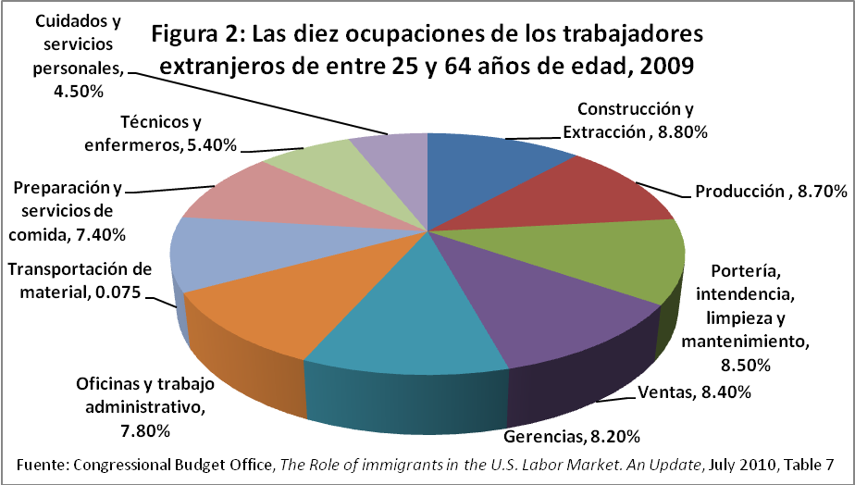
La vida contemporánea
La educación y las carreras profesionales
AP Spanish Language and Culture
#1

Slide 29
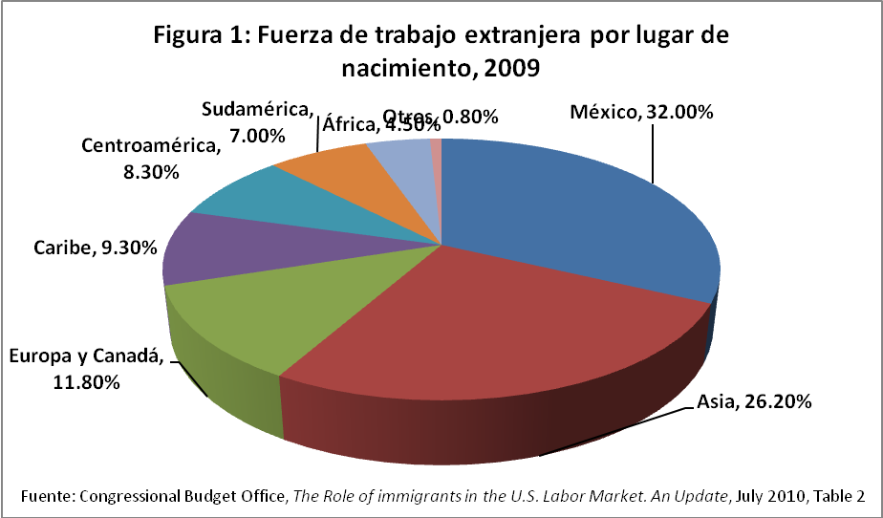
La vida contemporánea
La educación y las carreras profesionales
AP Spanish Language and Culture
#2

Slide 30
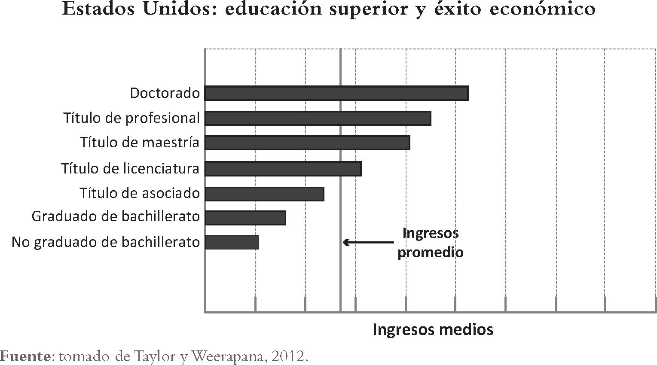
La vida contemporánea
La educación y las carreras profesionales
AP Spanish Language and Culture
#3

Slide 31
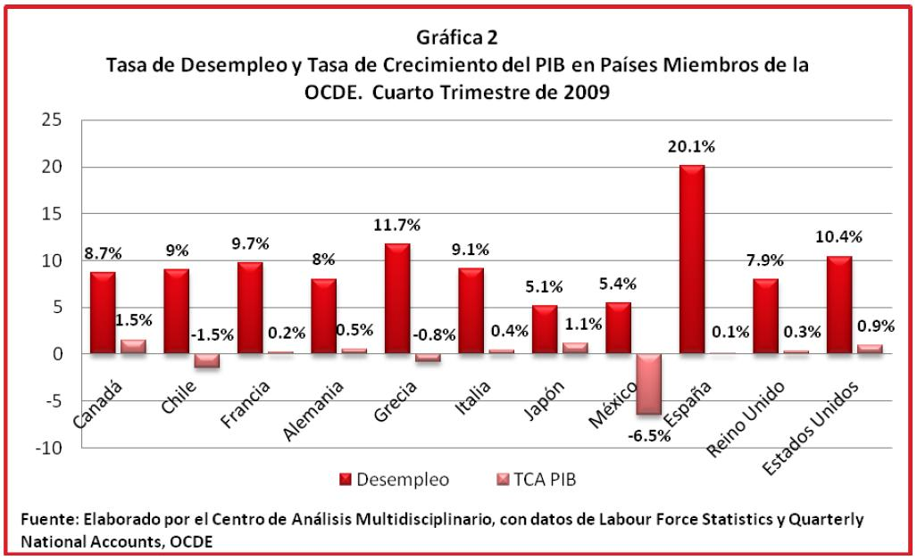
La vida contemporánea
La educación y las carreras profesionales
AP Spanish Language and Culture
#4
Notes:
PIB (Producto Interno Bruto)/GDP; OCDE Fundada en 1961, la Organización para la Cooperación y el Desarrollo Económicos (OCDE) agrupa a 35 países miembros y su misión es promover políticas que mejoren el bienestar económico y social de las personas alrededor del mundo.

Slide 32
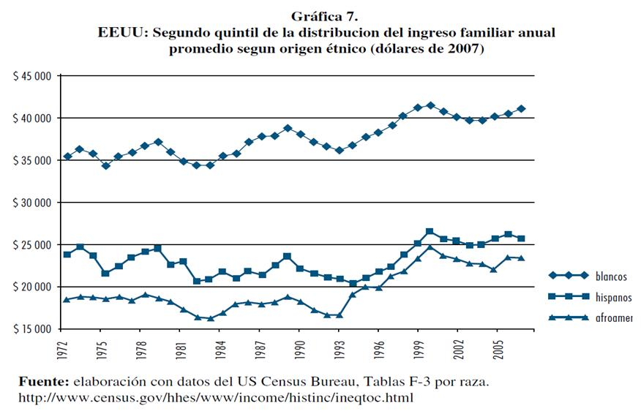
La vida contemporánea
La educación y las carreras profesionales
AP Spanish Language and Culture
#5

Slide 33
La vida contemporánea
La educación y las carreras profesionales
AP Spanish Language and Culture
AP Classroom
Formative Assessment (optional videos)
Literary Video 1
Literary Video 2
Article and Chart Video 1
Article and Chart Video 2
Audio Report and Article Video 1
Audio Report and Article Video 2
Audio Report and Article Video 3
Argumentative Essay Video 1
Argumentative Essay Video 2
Argumentative Essay Video 3
Cultural Comparison Video 1
Cultural Comparison Video 2
Unit 2: Personal Progress Check

Slide 34
La vida contemporánea
La educación y las carreras profesionales
AP Spanish Language and Culture
Summative Assessment
Interpretative
Email
Dialogue
Essay
Cultural Comparison
Abriendo Paso
Temas y Lecturas
AP Spanish
Preparation for the Language and Culture Examination
José M. Díaz
Pearson

